Slide 1

Semantiskais tīmeklis
–––––––––––––––––
Semantic Web
Andrejs Lesovskis
Notes:
©2005 Microsoft Corporation. All rights reserved.
This presentation is for informational purposes only. Microsoft makes no warranties, express or implied, in this summary.

Slide 2
Lekcijas plāns
Ievads Semantiskajā tīmeklī
Semantiskā tīmekļa slāņu apskats
XML failu validēšanas pieejas
  Document Type Definition (DTD)
  XML Schema
DTD un XML Schema salīdzinājums

Slide 3
Ievads
Lekciju slaidus var atrast sekojošajā mājas lapā:
http://www.cs.rtu.lv/ASTF/LDPPG/
studentiem.htm

Slide 4
Sintakse un semantika (1)
Sintakse apraksta kā simbolu virkņu kombinācijas var izmantot pareizi veidotu (well-formed) izteikumu un programmu izveidošanai.
Sintakse definē formālas attiecības starp valodas sastāvdaļām.
Sintaksei nav nekādas saistības ar šo simbolu jēgu.

Slide 5
Sintakse un semantika (2)
Semantika apraksta sintaktiski pareizu valodas virkņu jēgu.
Dabīgu valodu gadījumā tas nozīmē teikumu un frāžu korelāciju ar objektiem, domām un jūtām.
Programmēšanas valodā semantika apraksta datora uzvedību, kad tas izpilda programmu, kas uzrakstīta, izmantojot doto programmēšanas valodu.

Slide 6
Kas ir Semantiskais tīmeklis?
"Semantiskais tīmeklis ir pašreizējā tīmekļa paplašinājums, kurā informācija tiek piedāvāta ar labi definētiem aprakstiem, lai datori un cilvēki varētu efektīvāk strādāt kopā.
... datu, kurus tieši vai netieši var apstrādāt datori, tīkls."
Tims Berners–Lī, Džeims Hendlers, Ora Lassila.

Slide 7
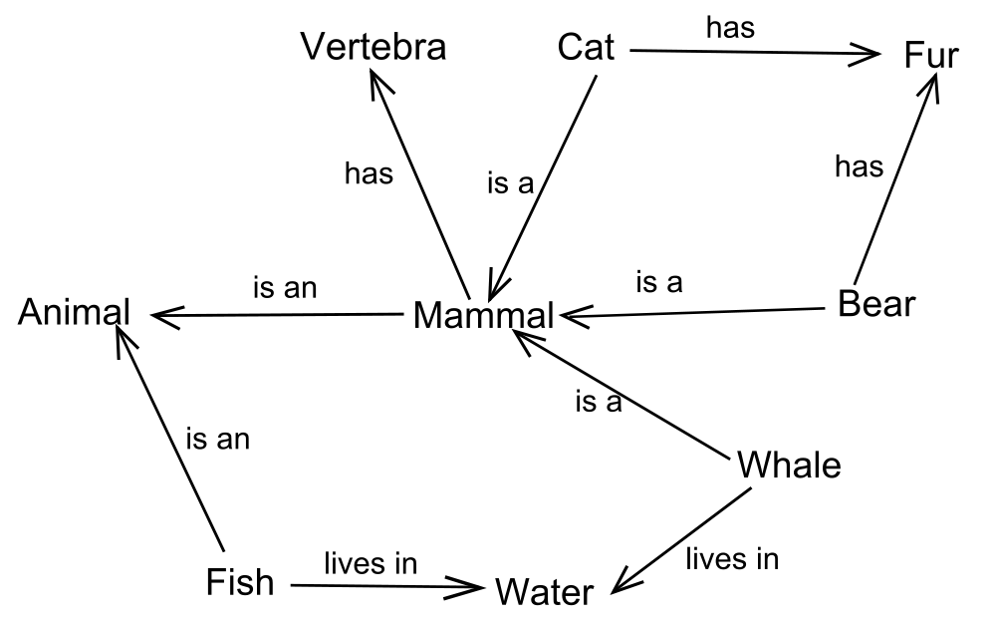
Semantiskais tīmeklis un semantiskais tīkls

Slide 8
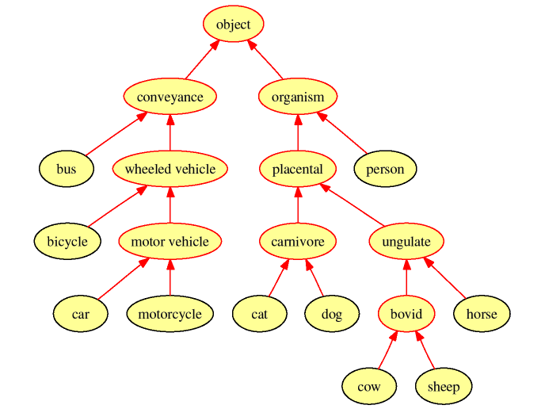
Semantiskais tīmeklis un semantiskais tīkls

Slide 9
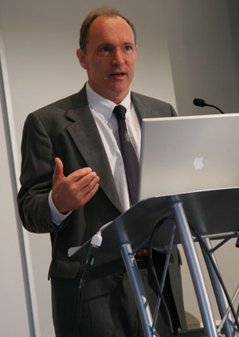
Semantiskā tīmekļa izveidotājs
Semantiskā tīmekļa ideju izvirzīja sers Tims Berners-Lī (Sir Timothy John Berners-Lee), kas arī ir globālā tīmekļa (World Wide Web jeb WWW) izveidotājs. Berners-Lī ir World Wide Web Consortium (W3C), organizācijas, kas atbild par globālā tīmekļa attīstību, direktors.

Slide 10
Skatījumi par Semantisko tīmekli
Mašīnlasāmu datu skatījums
Intelektisko aģentu skatījums
Dalīto datu bāzu skatījums
"Cilvēku kalpa" skatījums
Labākās anotācijas skatījums
Automatizētas infrastruktūras skatījums
Uzlabotas meklēšanas skatījums
Tīmekļa servisu skatījums
Notes:
©2005 Microsoft Corporation. All rights reserved.
This presentation is for informational purposes only. Microsoft makes no warranties, express or implied, in this summary.

Slide 11
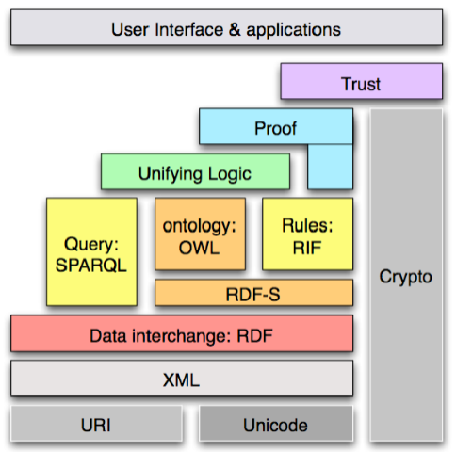
Semantiskā tīmekļa slāni (1)

Slide 12
Semantiskā tīmekļa slāni (2)
URI and Unicode
XML (eXtensible Markup Language)
RDF (Resource Derscription Framework)
Ontology
Logic
Proof
Trust
User interface and applications

Slide 13
URI un Unicode
Unicode - pasaules valodu rakstzīmju kodēšanas sistēma
URI (Uniform Resource Identifier)
  URL (Uniform Resource Locator)
    http://www.google.com
    mailto:email@example.com
  URN (Uniform Resource Name)
    Filmas "Spider-Man" URN ir
    urn:isan:0000-0000-9E59-0000-O-0000-0000-2
    Žurnāla "Science of Computer Programming" URN
    urn:issn:0167-6423

Slide 14
XML (1)
XML (eXtensible Markup Language) ir atvērtās specifikācijas iezīmēšanas valodu izveidošanai.
Iezīmēšanai izmanto tagus (birkas):
<taga_nosaukums>dati</taga_nosaukums>
Eksistē sekojošās lietojumprogrammu valodas:
  Extensible Hypertext Markup Language (XHTML),
  Really Simple Syndication (RSS),
  Mathematical Markup Language (MathML),
  GraphML,
  Scalable Vector Graphics (SVG),
  MusicXML.

Slide 15
XML (2)
Piemēri:
<CATALOG>
<CD>
<TITLE></TITLE>
<ARTIST></ARTIST>
<COUNTRY></COUNTRY>
<COMPANY></COMPANY>
<YEAR></YEAR>
</CD>
</CATALOG>
  …
<BREAKFAST_MENU>
<FOOD>
<NAME>BELGIAN WAFFLES</NAME>
<PRICE>$5.95</PRICE>
<DESCRIPTION>
TWO OF OUR FAMOUS BELGIAN WAFFLES WITH PLENTY OF REAL MAPLE SYRUP
</DESCRIPTION>
<CALORIES>650</CALORIES>
</FOOD>
</BREAKFAST_MENU>

Slide 16
Document Type Definition (DTD)
DTD ir XML faila satura validēšanas specifikācijas, kas tika iekļautas XML 1.0 standartā.
Piemērs:
DTD
<?xml version="1.0"?>
<!DOCTYPE bookstore [
<!ELEMENT bookstore (name,topic+)>
<!ELEMENT topic (name,book*)>
<!ELEMENT name (#PCDATA)>
<!ELEMENT book (title,author)>
<!ELEMENT title (#PCDATA)>
<!ELEMENT author (#PCDATA)>
<!ELEMENT isbn (#PCDATA)>
<!ATTLIST book isbn CDATA "0“> ]>
XML
<bookstore>
<name>Mike's Store</name>
<topic>
<name>XML</name>
<book isbn=“111-111-111">
<title>XML in Nutshell</title>
<author>John Smith</author>
</book>
</topic>
</bookstore>

Slide 17
DTD elementi
Ārējā DTD faila definēšana
<!DOCTYPE doc_elem SYSTEM/PUBLIC dtd_addr>
  <!DOCTYPE chapter SYSTEM "../dtds/chapter.dtd">
  <!DOCTYPE chapter PUBLIC
  "-//OASIS//DTD DocBook XML//EN" "../dtds/chapter.dtd">
Elementa satura definēšana
<!ELEMENT name content_model>
  Jebkurš saturs: <!ELEMENT description ANY>
  Bērnu elementi: <!ELEMENT name (first_name, last_name) >
  Teksts: <!ELEMENT first_name (#PCDATA) >
  Tukšs elements: <!ELEMENT pays_on_time EMPTY >

Slide 18
DTD speciālie simboli
<?xml version = "1.0" standalone ="yes" ?>
<!DOCTYPE document [
<!ELEMENT document (product | customer)+ >
<!ELEMENT product (company, info*)+>
<!ELEMENT company (#PCDATA) >
<!ELEMENT info (#PCDATA) >
<!ELEMENT customer (first_name, last_name) >
<!ELEMENT first_name (#PCDATA) >
<!ELEMENT last_name (#PCDATA) >
]>
<document>
<product>
<company>Microsoft</company>
</product>
</document>
Speciālo simbolu izmantošana
  a+
  a*
  a?
  a, b
  a | b

Slide 19
DTD atribūti
Atribūtu definēšanas šablons:
<ATTLIST element_name
attribute_name type default_value
...
attribute_name type default_value>
Piemērs:
<ATTLIST customer
type (good | bad) "good"
language CDATA #FIXED "EN“>
...
<customer type="good">
Notes:
©2005 Microsoft Corporation. All rights reserved.
This presentation is for informational purposes only. Microsoft makes no warranties, express or implied, in this summary.

Slide 20
XML Schema
W3C nopublicēja XML Schema rekomendācijas 2001. gadā un šī ir pirmā ārējo shēmu valoda, kurai W3C piešķīra rekomendācijas. Shēma ir abstraktā metadatu kopa, kas iekļauj sekojošos komponentus: elementu, atribūtu un vienkāršu un sarežģītu tipu definīcijas.
Shēmas definēšanas paraugs:
<?xml version="1.0" encoding="utf-8"?>
<xs:schema elementFormDefault="qualified" xmlns:xs="http://www.w3.org/2001/XMLSchema">
<xs:element name="ElementName">
...
</xs:element>
</xs:schema>
Shēmas norādīšana XML dokumentā:
<?xml version="1.0" encoding="utf-8"?>
<ElementName xmlns:xsi="http://www.w3.org/2001/XMLSchema-instance" xsi:noNamespaceSchemaLocation="SimpleAddress.xsd“>
...
</ElementName>

Slide 21
XML Schema shēmas piemērs
<?xml version="1.0“?>
<xsd:schema xmlns:xsd="http://www.w3.org/2001/XMLSchema">
<xsd:element name="employee" type="fullpersoninfo"/>
<xsd:complexType name="personinfo">
<xsd:sequence>
<xsd:element name="firstname" type="xsd:string"/>
<xsd:element name="lastname" type="xsd:string"/>
</xsd:sequence>
</xsd:complexType>
<xsd:complexType name="fullpersoninfo">
<xsd:complexContent>
<xsd:extension base="personinfo">
<xsd:sequence>
<xsd:element name="address" type="xsd:string"/>
<xsd:element name="city" type="xsd:string"/>
<xsd:element name="country" type="xsd:string"/>
</xsd:sequence>
</xsd:extension>
</xsd:complexContent>
</xsd:complexType>

Slide 22
XML Schema elementi
Vienkāršie (simple) elementi nesatur bērnus vai atribūtus:
<xsd:element name="note“ type=“xsd:string>
atbilst <note>some text</note>.
Sarežģītie (complex) elementi var saturēt citus elementus un/vai atribūtus:
  <xsd:complexType name="fullpersoninfo">
  <xsd:complexContent>
  <xsd:extension base="personinfo">
  <xsd:sequence>
  <xsd:element name="address" type="xsd:string"/>
  …
Notes:
©2005 Microsoft Corporation. All rights reserved.
This presentation is for informational purposes only. Microsoft makes no warranties, express or implied, in this summary.

Slide 23
Elementu tipi
Primitīvie tipi
string,
boolean,
decimal,
float,
double,
duration,
dateTime, time, date,
gYearMonth, gYear,
gMonthDay, gDay,
gMonth,
hexBinary, base64Binary,
anyURI,
Qname,
NOTATION.
Atvasinātie tipi
normalizedString,
token,
language,
NMTOKEN, NMTOKENS,
Name, NCName,
ID, IDREF, IDREFS,
ENTITY, ENTITIES,
integer,
nonPositiveInteger,
negativeInteger,
long, int, short, byte,
unsignedLong,
unsignedInt,
unsignedShort,
unsignedByte.
Notes:
©2005 Microsoft Corporation. All rights reserved.
This presentation is for informational purposes only. Microsoft makes no warranties, express or implied, in this summary.

Slide 24
Elementu skaita uzstādīšana
Minimālo elementu skaitu var norādīt, izmantojot minOccurs atribūtu. Ja minOccurs vērtība ir vienāda ar nulli, tad elements ir neobligāts.
<xs:element name="elem_name" type="xs:string“ minOccurs="0"/>
Maksimālo elementu skaitu var uzstādīt, izmantojot maxOccurs atribūtu. Ja maxOccurs vērtība ir "unbounded", tad nav maksimālā skaita limita.
<xs:element name="elem_name" type="xs:string" maxOccurs="10" minOccurs="0"/>
Notes:
©2005 Microsoft Corporation. All rights reserved.
This presentation is for informational purposes only. Microsoft makes no warranties, express or implied, in this summary.

Slide 25
XML Schema atribūti
Atribūtu definēšanas šablons:
<xsd:attribute name="att_name" type="xsd:att_type" use="">
Piemērs:
<xsd:attribute name="phone" type="xsd:string">
...
<customer phone="111-1111111">
Notes:
©2005 Microsoft Corporation. All rights reserved.
This presentation is for informational purposes only. Microsoft makes no warranties, express or implied, in this summary.

Slide 26
DTD un XML Schema (1)
DTD plusi
Izmanto ilgāku laiku nekā XML Schema;
Ir XML 1.0 standarta daļa.
DTD mīnusi
Izmanto atšķirīgu no XML sintaksi;
Pārāk ierobežots tipu skaits.

Slide 27
DTD un XML Schema (2)
XML Schema plusi
Izmanto XML valodu shēmu rakstīšanai;
Satur krietni vairāk datu tipu;
Ļauj precīzāk aprakstīt dokumenta struktūru.
XML Schema mīnuss
Vienīgais trūkums ir samērā neliels rīku skaits.

Slide 28
Paldies par uzmanību!
Notes:
©2005 Microsoft Corporation. All rights reserved.
This presentation is for informational purposes only. Microsoft makes no warranties, express or implied, in this summary.

